Slide 1
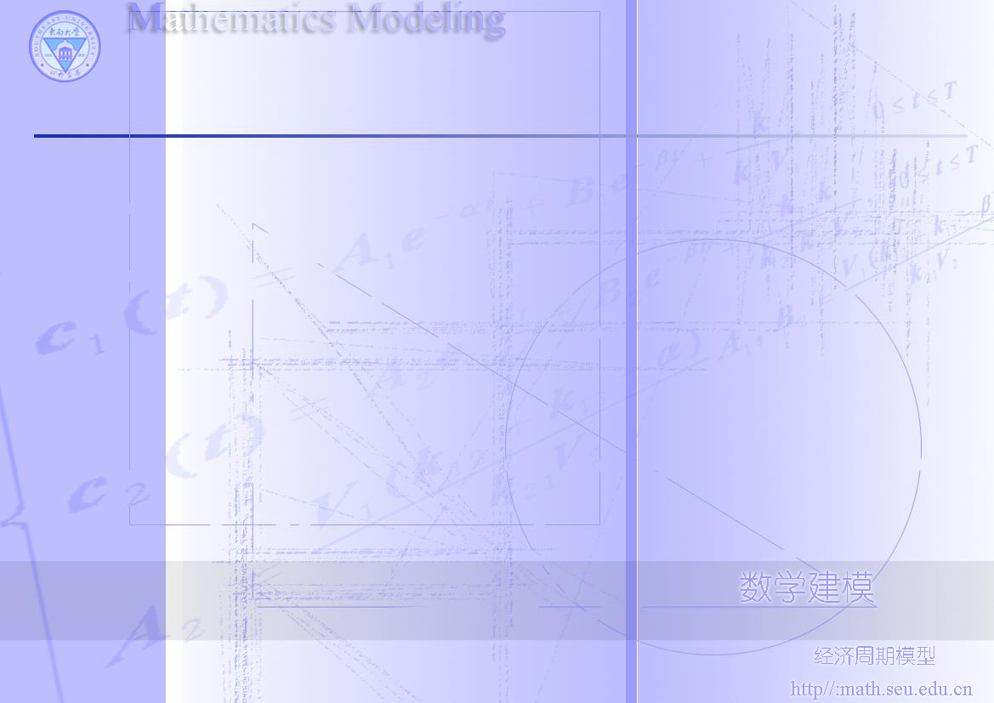
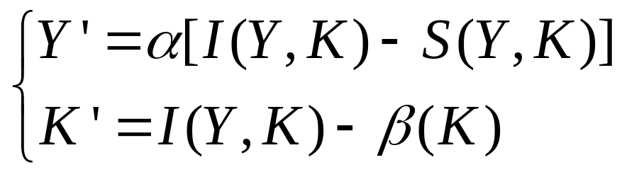


卡尔多1940年
7.6经济周期模型
模型
模型解释
总产出Y 的变化率与投资数量I和储蓄数量S之差成比例，比例系数为
资本存量K 的变化率是投资数量 I 与资本折旧 之差。

Slide 2
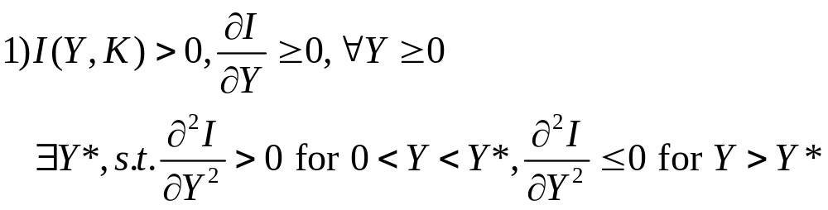
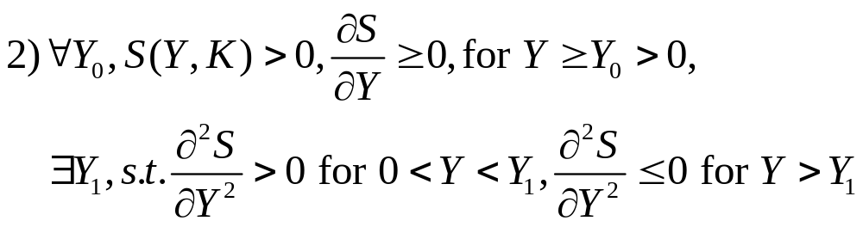
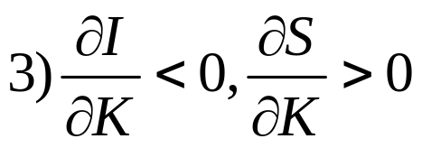
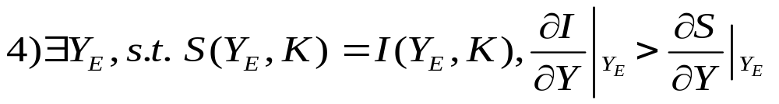
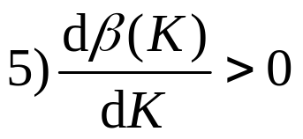
模型假设

Slide 3
模型主要结论
利用不动点定理，可以证明存在一个矩形区域，
其内部至少存在一个不动点。至于矩形内到底有多少
个不动点，我们还要利用其它的数学方法去解决。

